Slide 1
Совместная деятельность с семьей как первая ступень в решении вопросов по внедрению Всероссийского физкультурно – спортивного комплекса «Готов к труду и обороне» (ГТО) в систему дошкольного образования
Работу выполнила
инструктор по физической культуре
ГБДОУ детский сад №7 комбинированного вида Выборгского района Санкт - Петербурга
Комлева Ксения Александровна

Slide 2
Семья - это среда, где формируется здоровье ребенка. Именно родители обязаны заложить в сознании ребенка основу к постоянному стремлению к здоровью. Речь идет об активном взаимодействии семьи и дошкольного учреждения. В совместной работе мы широко используем такие формы работы как родительские собрания, беседы, консультации, тематические выставки, открытые физкультурные занятия, а также привлекаем родителей к организации и проведению физкультурных праздников. Эффективным направлением нашей работы с родителями являются практические занятия-семинары. Благодаря проведению комплекса мероприятий педагогами и родителями успешно решается важная задача – приобщение детей и родителей к здоровому образу жизни.

Slide 3
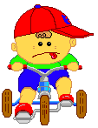
Задача педагогов заключается в том, чтобы
убедить родителей в важности физической готовности ребенка;
приобщении его к здоровому образу жизни;
повышать культуру родителей в вопросах физического развития и воспитания ребенка
помочь родителям и детям ощутить радость от общей деятельности

Slide 4
Николай Валуев прокомментировал введение в действие с 1 сентября 2014 г. в Российской Федерации Всероссийского физкультурно-оздоровительного комплекса «Готов к труду и обороне» (ГТО), которое ведет к охвату спортивным движением всех категорий населения страны:
«Детские сады должны стать фундаментом, на котором мы будем приобщать детей к здоровому образу жизни и спорту. Свои первые значки ГТО ребята должны получать именно в дошкольных учреждениях»

Slide 5
Интеграция ВФСК ГТО в систему дошкольного образования связана с выделением в комплексе 1-й ступени (от 6 до 8 лет): воспитанники подготовительных групп (дети 6 -7 лет) уже могут сдавать нормативы ВФСК ГТО.
Основные пути реализации вопросов по внедрению Всероссийского физкультурно -спортивного комплекса «Готов к труду и обороне» (ГТО) в систему дошкольного образования

Slide 6
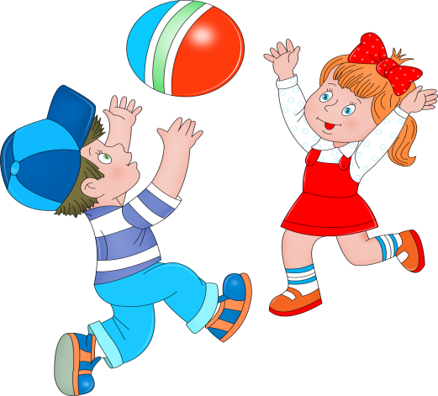
Турнир семейных команд по пионерболу
Задачи мероприятия
Совершенствовать физические способности в совместной двигательной деятельности детей и родителей
Активизировать интерес воспитанников и взрослых к различным видам спорта (пионербол)
Побуждать детей к дружеским отношениям, творчеству, интересу к физкультурным занятиям.
.

Slide 7
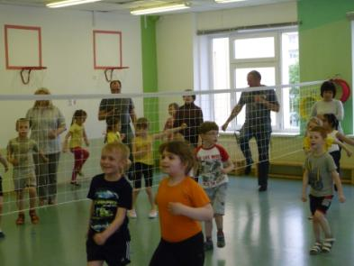
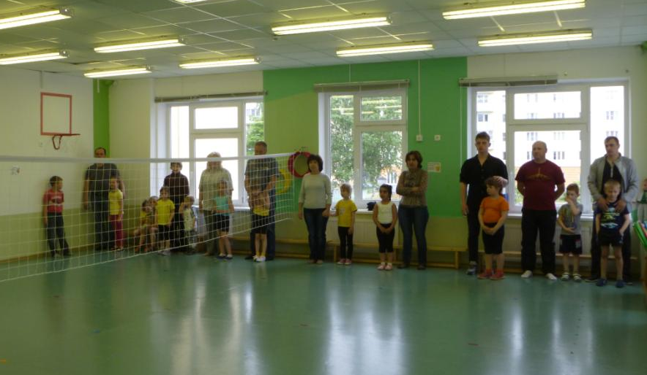
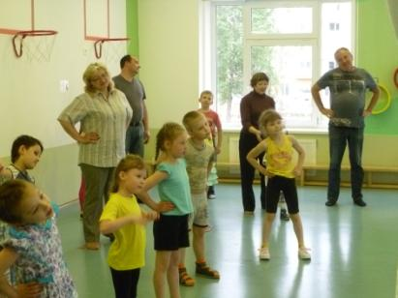
Быстро встали по порядку, дружно делаем зарядку!

Slide 8
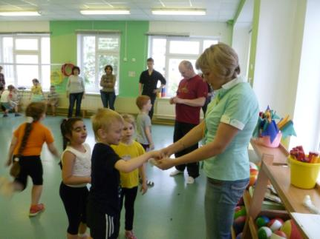
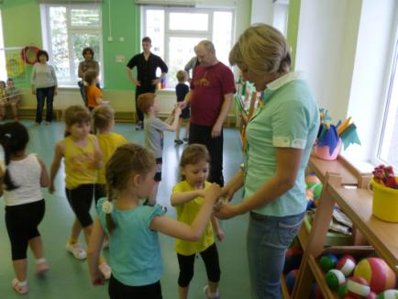
Все по-честному - провели жеребьевку

Slide 9
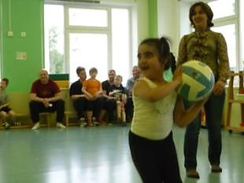
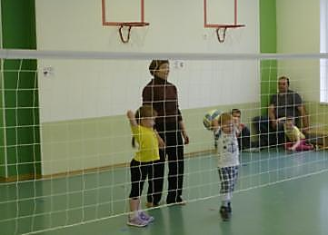
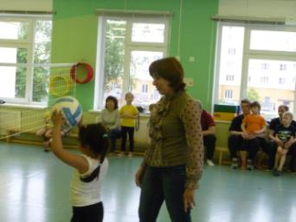
Очень весело играли -
через сетку мяч кидали…

Slide 10
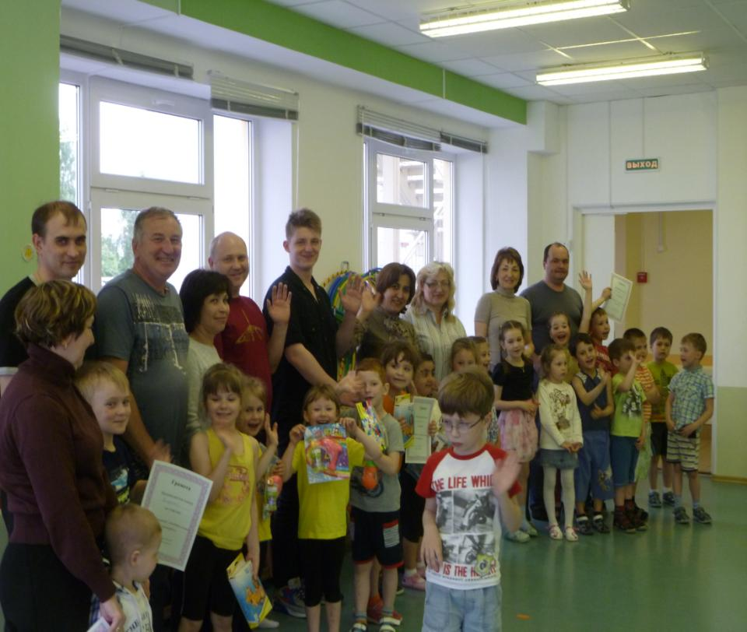
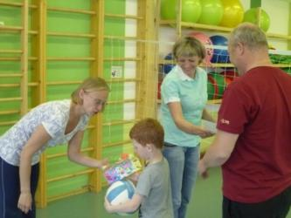
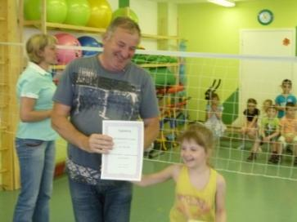
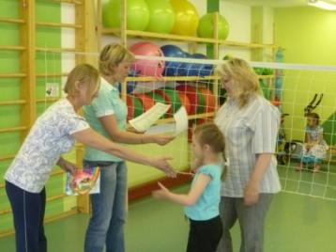
РАДОСТЬ ДЕТЕЙ и РОДИТЕЛЕЙ

Slide 11
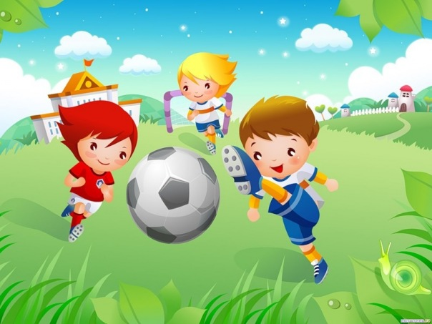
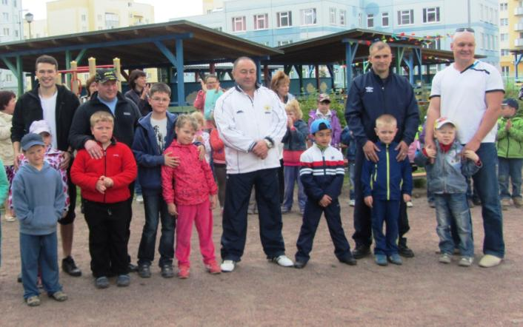
Товарищеская встреча по ФУТБОЛУ в честь международного Дня ПАПЫ
Задачи :
Учить своевременно и полностью использовать благотворное воздействие физических упражнений как жизненную необходимость в противовес «болезням цивилизации»
Объединить усилия для развития и воспитания детей

Slide 12
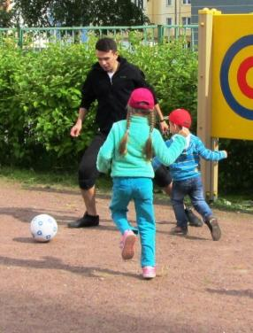
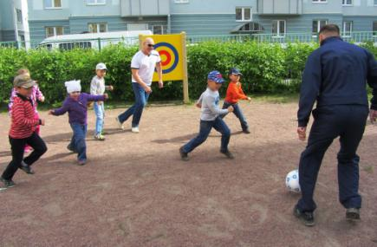
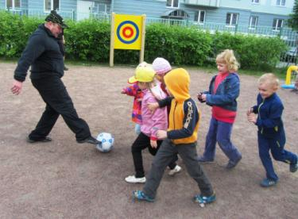
ДЕТИ АТАКУЮТ…

Slide 13
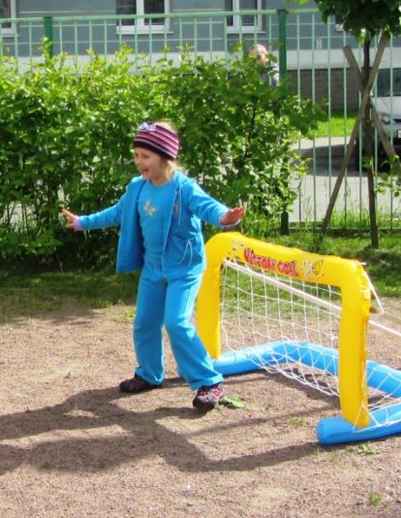
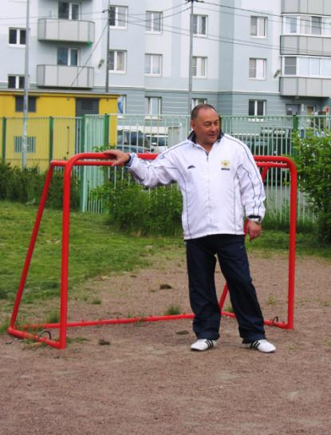
ВРАТАРИ ЗАЩИЩАЮТ ВОРОТА…

Slide 14
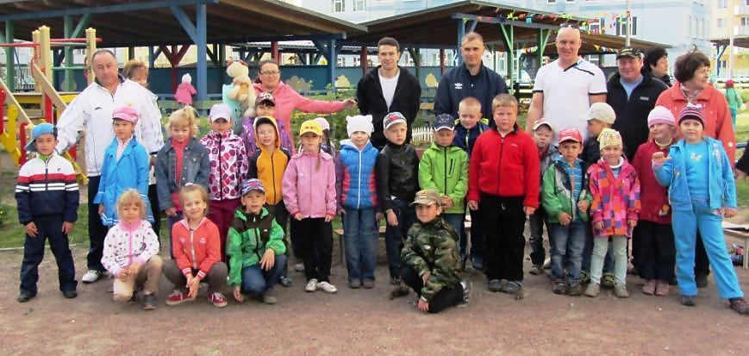
Говорят дети : Юсупов Тамерлан (7 лет): « Классно было! Но папа пропустил стооолько голов, наверно играть разучился, но играть с ним было здорово. Он у меня все равно самый - самый лучший!!!» Каледин Роман (6 лет): «Я так быстро бегал. Мне понравилось с папой играть в футбол. Я много забивал голов. Папа гордился мной, сказал «МОЛОДЕЦ» и купил большой чупа – чупс» Ксенофонтова Мария (7 лет) «СУУУУУПЕР!!! Вот это суперская игра!!! А когда еще будем играть?» Горновой Дима ( 7 лет) : «Очень интересно играть с родителями, но сил уже нет ни у меня, ни у папы»
ВЫИГРЫВАЮТ ВСЕ: И ВЗРОСЛЫЕ , И ДЕТИ

Slide 15
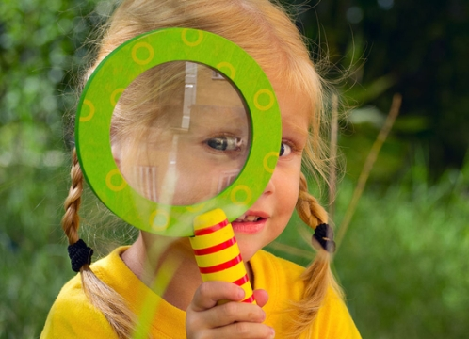
СОРЕВНОВАНИЯ СЕМЕЙНЫХ КОМАНД ПО ФОТООРИЕНТИРОВАНИЮ
Задачи:
Ознакомление родителей с системой новых форм работы по физическому воспитанию,
Пропаганда ЗОЖ
Поддерживать в родителях уверенность в их собственных силах и возможностях

Slide 16
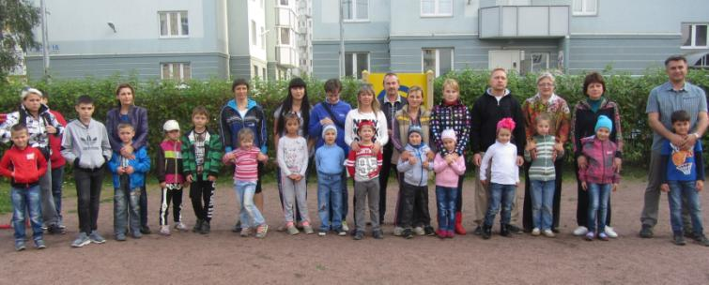
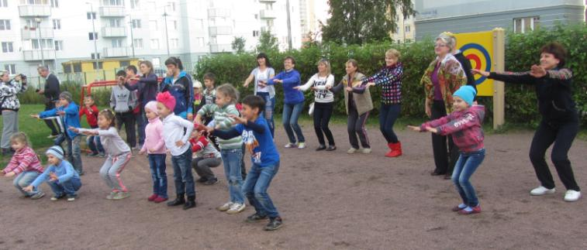
Общее построение, разминка и …в путь

Slide 17
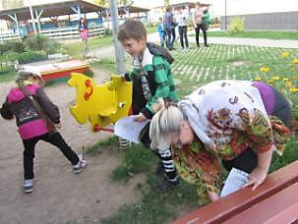
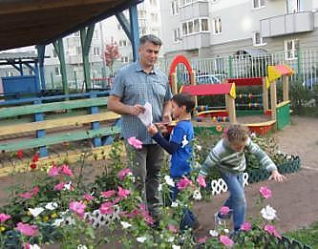
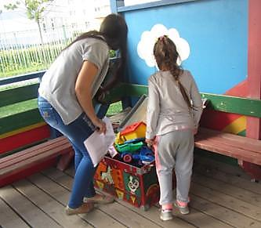
В ПОИСКАХ НЕИЗВЕДАННОГО

Slide 18
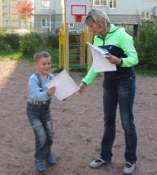
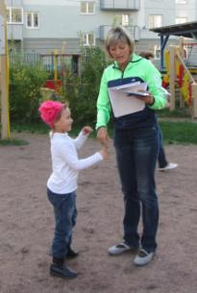
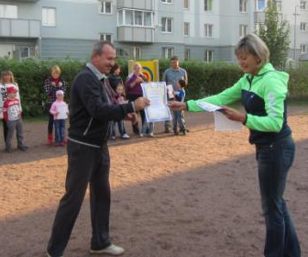
НАГРАЖДЕНИЕ

Slide 19
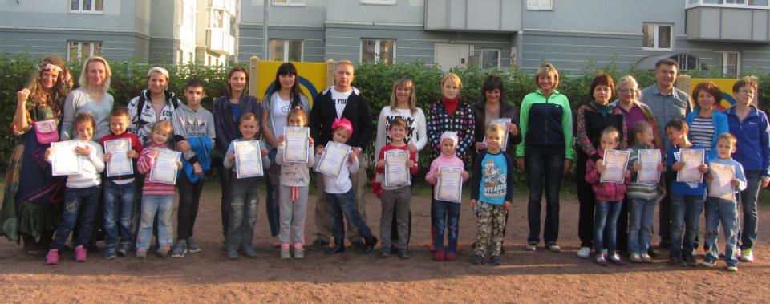
Комментарии детей и родителей
Левочкин : «Не думал, что детская игра будет как взрыв мозга для меня - взрослого мужика»
Левочкина Даша «Папа просто ничего не знает, даже где искать надо, и бегать он быстро не может. А может просто не хочет? »
Победитель Антон и мама: « МАЛО! НАДО ПОВОРИТЬ!!!»
Семья Малютиных: «Просто надо чаще в такие игры играть и все будет понятно. Понятно?»
Вика Ковзалова с мамой: «Как здорово, что МЫ ВМЕСТЕ прошли это испытание!!!»

Slide 20
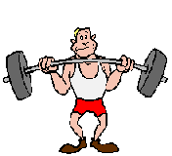
Спортивное мероприятие, посвященное 23 февраля
Задачи
Создать атмосферу взаимопонимания , общности интересов , эмоциональной взаимоподдержки

Slide 21
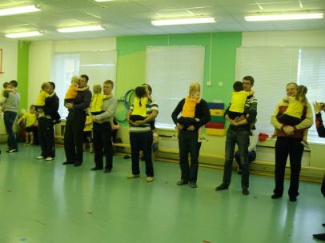
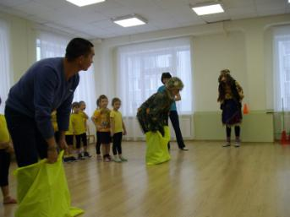
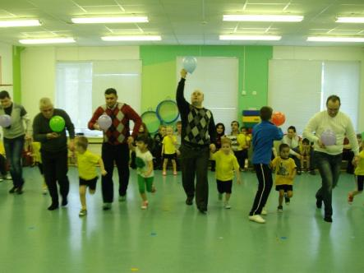
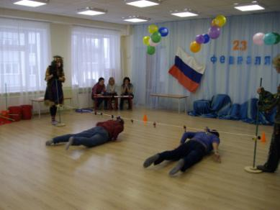
На старт, внимание, марш!!!

Slide 22
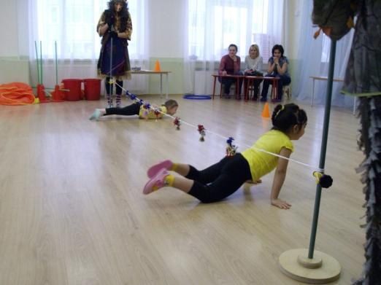

Slide 23
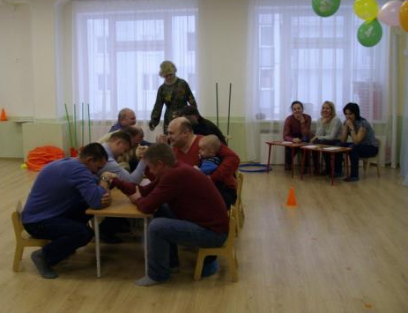
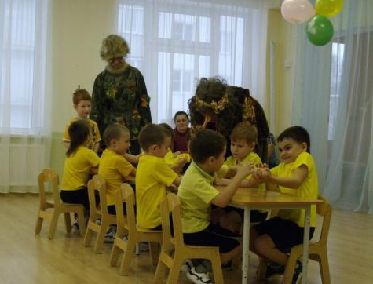
Богатырская наша сила

Slide 24
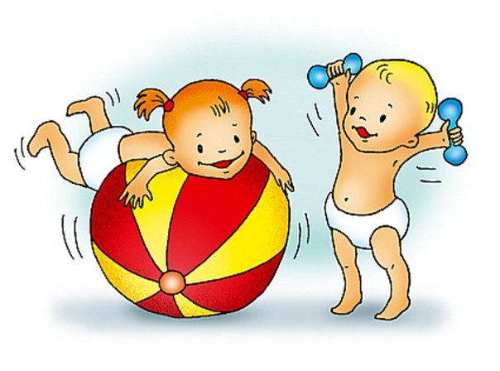
Совместное занятие с мамочками по фитбол – гимнастике (средняя группа)
Задачи
Повысить профессиональное мастерство сотрудников дошкольного учреждения по теме «здоровый образ жизни»
Помочь родителям ощутить радость от совместной двигательной деятельности,
Понять полезность «гимнастики вдвоем»

Slide 25
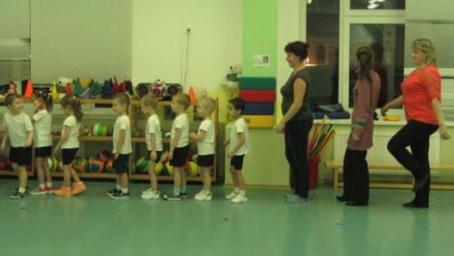
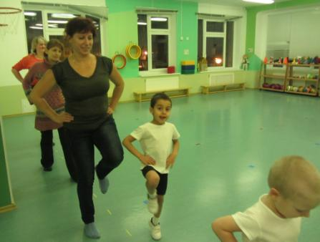
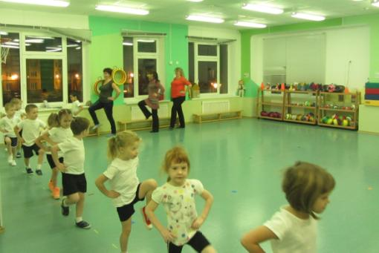
Дружно, вместе, друг за другом с мамой ходим мы по кругу

Slide 26
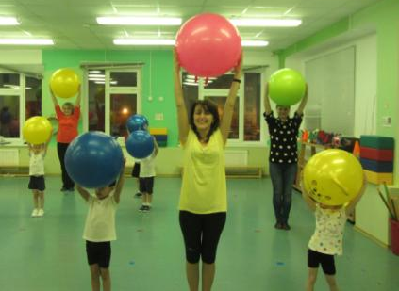
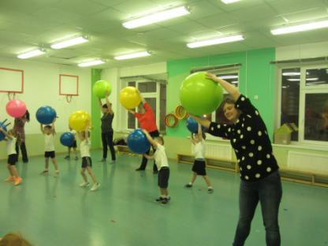
Выполняешь упражнение – получаешь хорошее настроение

Slide 27
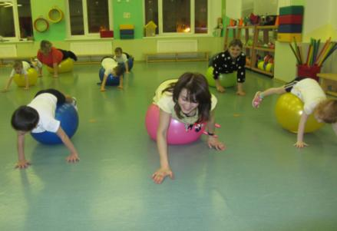
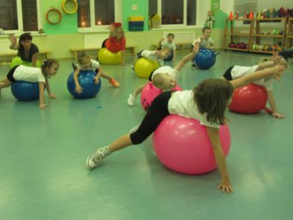
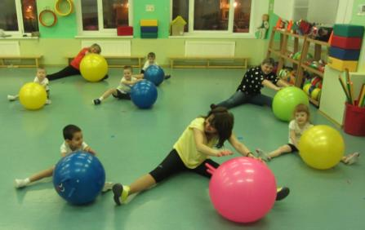

Slide 28
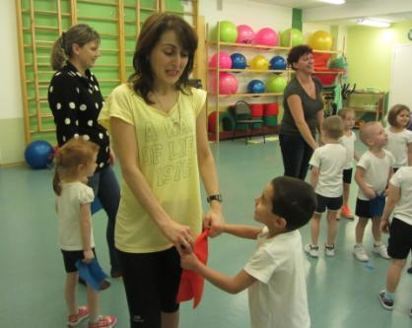
Мамочка, как мне с тобой хорошо

Slide 29
МАСТЕР – КЛАСС ДЛЯ САМОЙ СПОРТИВНОЙ МАМОЧКИ

Slide 30
Спортивные мероприятия Выборгского района «Семейные забеги»
Цель:
Знакомство детей с программой комплекса ГТО
Расширять и закреплять знания детей и родителей о здоровом образе жизни

Slide 31
Участие семейных команд в массовом легкоатлетическом забеге «Испытай себя»
Задачи:
- содействовать развитию интереса к занятиям физической культурой
- участие в массовых соревнованиях Выборгского района

Slide 32
Спортивные соревнования по плаванию «Выборгские дельфинчики»
Цель : создание единого воспитательного пространства на основе доверительных партнерских отношений Сотрудников ДОУ, детей и родителей

Slide 33
Оформление выставок работ совместного творчества

Slide 34
«За здоровьем в детский сад всей семьей прийти я рад!»
Здоровье и счастье наших детей во многом зависит от постановки физической культуры в детском саду и дома.
Н.М.Амосов. (ДМН, Академик АН УССР , Герой Соц.Труда)

Slide 35
Только благодаря совместным усилиям
можно воспитать
здоровое поколение
Спасибо за внимание

